Slide 1
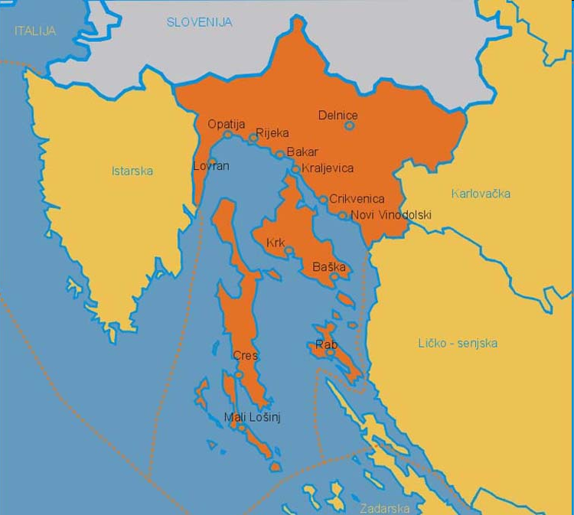
PRIMORSKO – GORANSKA
ŽUPANIJA

Slide 2
Primorsko-goranska županija na sjeveru graniči s Republikom Slovenijom
na zapadu s Istarskom
županijom
na istoku sa Karlovačkom i Ličko-senjskom županijom
Županiji pripada i dio obalnoga mora s državnom granicom udaljenom 22 km jugozapadno od otoka Suska
na jugoistoku u Kvarnerskim vratima ima morsku granicu sa Zadarskom županijom
Prostor Primorsko-goranske županije dijeli se na tri dijela - goransko područje, primorsko i otočno područje – i obuhvaća površinu od 3.582 km2, ili 6,3% državnoga teritorija

Slide 3
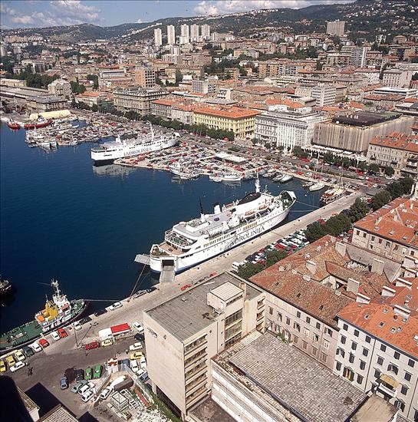
Središte Primorsko - goranske županije je: GRAD RIJEKA

Slide 4
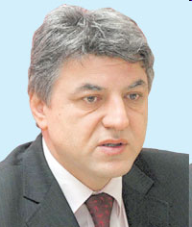
Župan Primorsko – goranske
Županije:
ZLATKO KOMADINA
Gradonačelnik grada Rijeke:
VOJKO OBERSNEL
RIJEKA JE:
UPRAVNO SREDIŠTE:
Upravlja se županijom
Županijom upravlja župan
GOSPODARSKO SREDIŠTE:
Obavljaju se razne djelatnosti važne za život ljudi

Slide 5
PROMETNO SREDIŠTE: - cesta (automobil, autobus... autoput RI – ZG 1 sat i 10 min) - zrak (zrakoplov - zračna luka - otok Krk, Grobnik) - željeznica (vlak - glavni željeznički kolodvor Rijeka) - more ( brod – Rijeka je glavna luka R.Hrvatske)

Slide 6
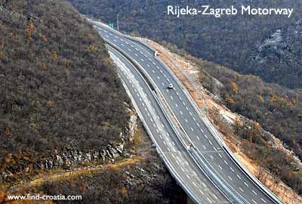
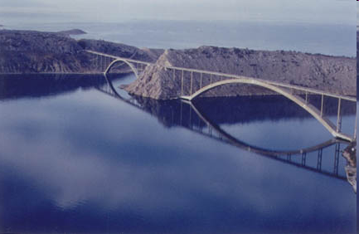
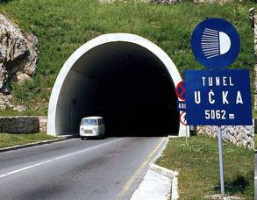
CESTOVNI PROMET
NAJVAŽNIJE CESTE:
Autocesta Rijeka – Zagreb
Jadranska magistrala
Riječka zaobilaznica
Krčki most –
povezuje otok Krk
sa kopnom
Tunel Učka – povezuje PGŽ sa
Istarskom županijom

Slide 7
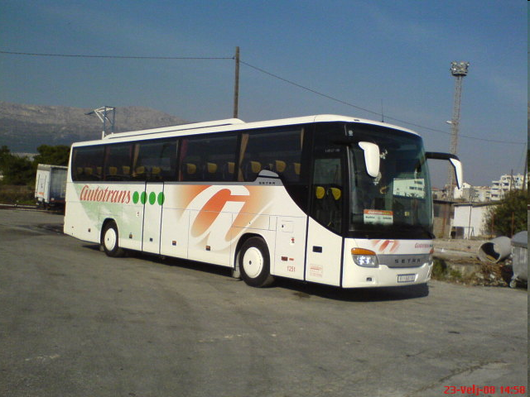
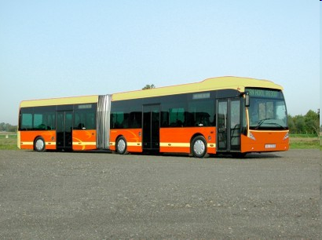
Prometno poduzeće:
AUTOTRANS RIJEKA – međugradski i međunarodni promet
AUTOTROLEJ RIJEKA – gradski i prigradski promet

Slide 8
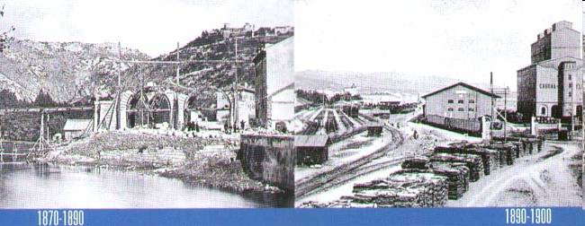
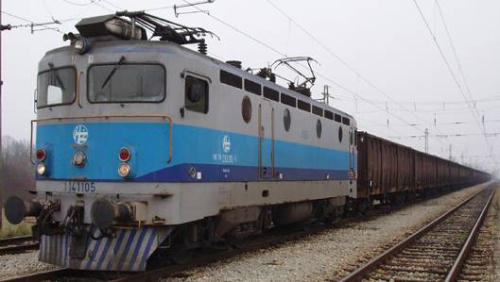
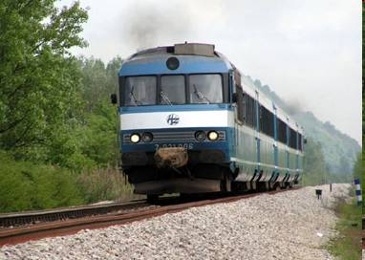
ŽELJEZNIČKI PROMET
ŽELJEZNIČKA PRUGA – Prva pruga izgrađena 1873. godine RIJEKA –ZAGREB - MAĐARSKA (prije 135 godina)
TERETNI
VLAK
PUTNIČKI VLAK

Slide 9
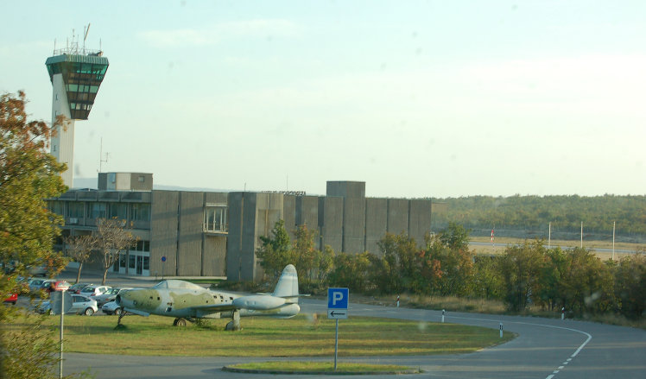
ZRAČNI PROMET
ZRAČNA LUKA (AERODROM):
ZRAČNA LUKA RIJEKA – na otoku Krku
ŠPORTSKA ZRAČNA LUKA – na Grobničkom polju
ZRAKOPLOVI (AVIONI) – prevoze putnike, teret i poštu

Slide 10
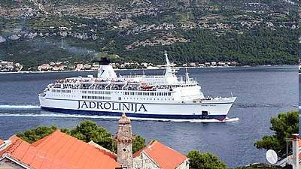
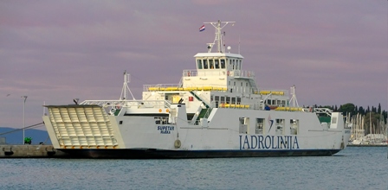
POMORSTVO
Djelatnost koja se bavi prijevozom PUTNIKA I ROBE BRODOM
Poznata pomorska poduzeća PGŽ-e : Jadrolinija, Lošinjska i
Rapska plovidba
BROD – putnički, teretni, trajekt
LUKA - zaštićeno mjesto na obali gdje pristaju brodovi
- obavlja se ukrcaj i iskrcaj robe
RIJEKA – najveća luka u Republici Hrvatskoj
DIJELOVI BRODA: krma, pramac, paluba, jarbol, dimnjak,
sidro

Slide 11
THE END
Izradila: E. Dobrani OŠ “Jelenje-Dražice”

